Slide 1

Základní škola, Hořice, Husova 11
VY_32_INOVACE 2_84
ZEMĚ II.
HÁDANKY- ČESKÝ JAZYK

Slide 2
NÁZEV DIGITÁLNÍHO UČEBNÍHO MATERIÁLU: ZEMĚ II. HÁDANKY- ČESKÝ JAZYK
AUTOR: Mgr. Jarmila Luštická
STRUČNÁ ANOTACE (OBSAH, DATUM PILOTÁŽE): 19. 4. 2011 Žáci čtou hádanky s přírodní tématikou. Jsou vedeni k pozorování dějů v přírodě.
VZDĚLÁVACÍ PŘEDMĚT (VE KTERÉM BYL MATERIÁL ODUČEN): Český jazyk
KLÍČOVÉ KOMPETENCE: Klíčové kompetence k učení, klíčové kompetence k řešení problému,kompetence komunikativní.
MEZIPŘEDMĚTOVÉ VZTAHY: Prvouka, přírodověda
OČEKÁVANÝ VÝSTUP: Pamatovat si reprodukovat jednoduché říkanky a básničky.
TYPICKÁ VĚKOVÁ SKUPINA: 3. - 5. ročník, ZŠ praktická

Slide 3
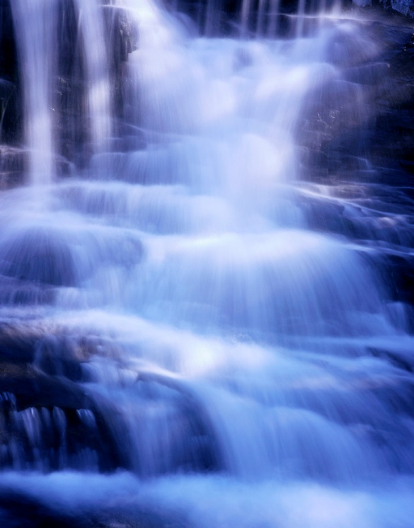
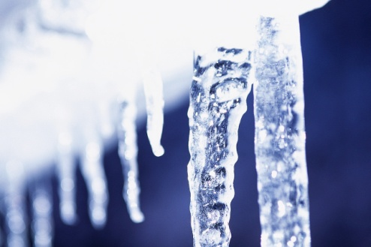
Hádanky
Běží to v potoku
od roka do roku,
a vždycky dopředu
a nikdy pozadu:
pověz mi proroku, co je to?
Ze střechy se na svět dívá,
nezamává, nezakývá.
Roste shora dolů k zemi,
nehýbá se a je němý.
Sotva slunce zazáří,
už má slzy na tváři.
Dostupné z Metodického portálu www.rvp.cz, ISSN: 1802-4785, financovaného z ESF a státního rozpočtu ČR. Provozováno Výzkumným ústavem pedagogickým v Praze.

Slide 4
Hádanky
Bubnuje bubeníček na střechy,
Vyvádí po městě neplechy.
Letí dravec vzduchoplavec,
Silou dechu sfoukne střechu.
Dostupné z Metodického portálu www.rvp.cz, ISSN: 1802-4785, financovaného z ESF a státního rozpočtu ČR. Provozováno Výzkumným ústavem pedagogickým v Praze.

Slide 5
Hádanky
Neustále mění tvar, přesto je stále kulatý.
V zimě dokonce i zebe. V létě je ho plné nebe.
Na obzoru beránky z rána jako za večera
proměňuje červánky.
Na palouce, modré louce
pasou se tam zlaté ovce:
v noci se tam pasou, ve dne
neuhlídáš ani jedné.
Dostupné z Metodického portálu www.rvp.cz, ISSN: 1802-4785, financovaného z ESF a státního rozpočtu ČR. Provozováno Výzkumným ústavem pedagogickým v Praze.

Slide 6
Odkazy a citace
Dětský blog [online]. 30. října 2006 [cit. 2011-04-16]. Hádanky. Dostupné z WWW: http://detsky.blog.cz/rubrika/kontakt-na-me

